Slide 1
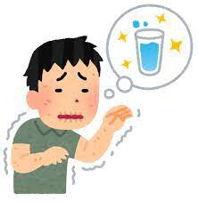
トイレが必要な理由
排泄物の処理が滞る 細菌により感染症や
排泄を我慢しなくて良い
害虫が発生する恐れ
我慢すること起こる栄養状態の悪化や脱水症状
Notes:
なぜそこまでトイレが重要なのか説明したいと思います。
トイレが無いと排泄物の処理が滞ります。そして排泄物における細菌により感染症や害虫が発生する恐れがあります。他にもトイレが不衛生であるためトイレの使用をためらい排泄を我慢することが水分や食品摂取を控えることに繋がり栄養状態の悪化や脱水症状、エコノミークラス症候群
などを引き起こす可能性があリマス。
対策として避難所などでトイレ掃除登板を決めるなど綺麗に使うために工夫が必要になります。普段からトイレはきれいに使いましょう

Slide 2
材料
段ボール二つ（同じくらいの大きさ）
ガムテープ
カッター
処理袋
マーカー（書けるものならなんでも）
Notes:
最後に段ボールで作れる簡易トイレを実際に作って見たので紹介しようと思います。

Slide 3
①座面にしたい部分に20㎝×15㎝ほどの長方形を描く ②一辺を残して、カッターで切り取る

Slide 4
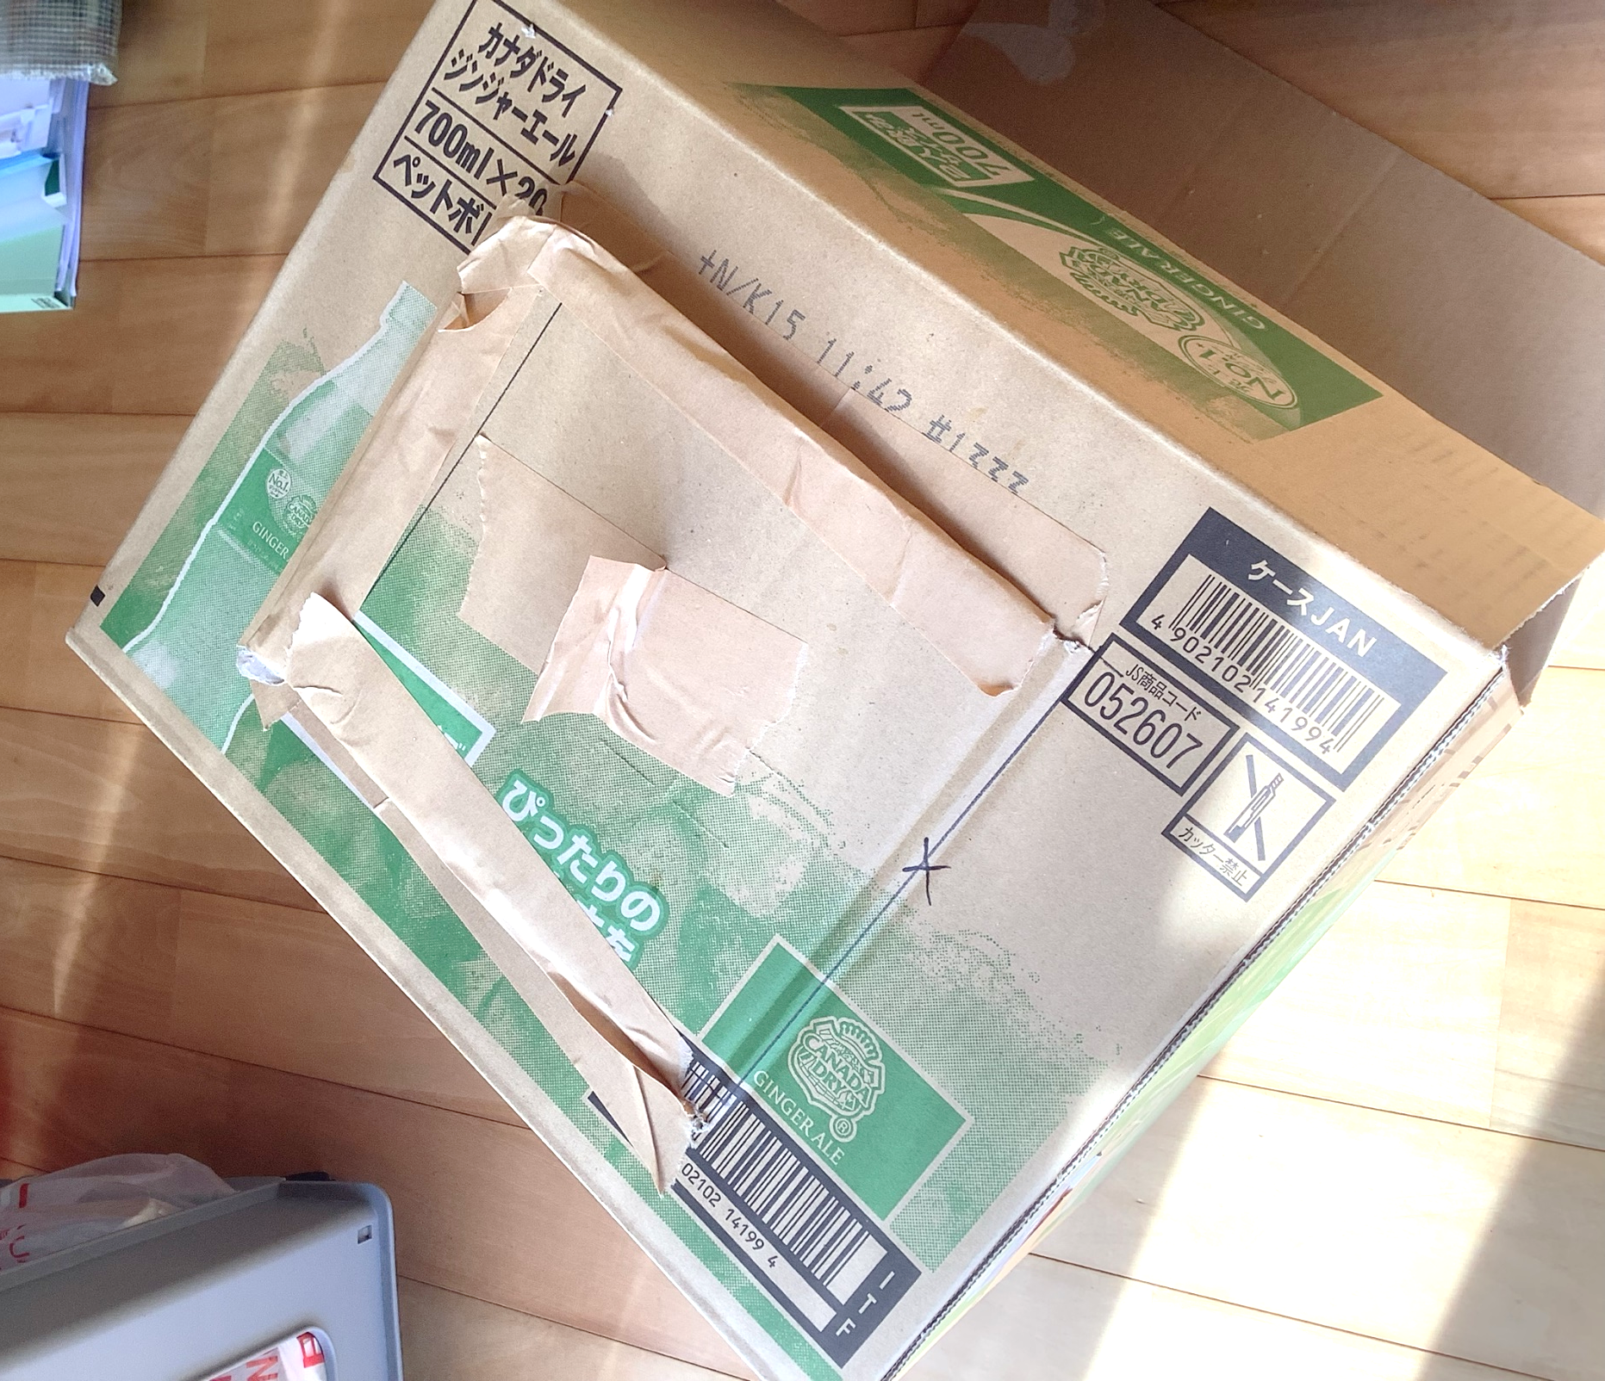
➂切った箇所全体にガムテープを貼り付ける。 （怪我防止や水分を弾くため） ➃ふたになる部分にガムテープで取っ手をつける

Slide 5
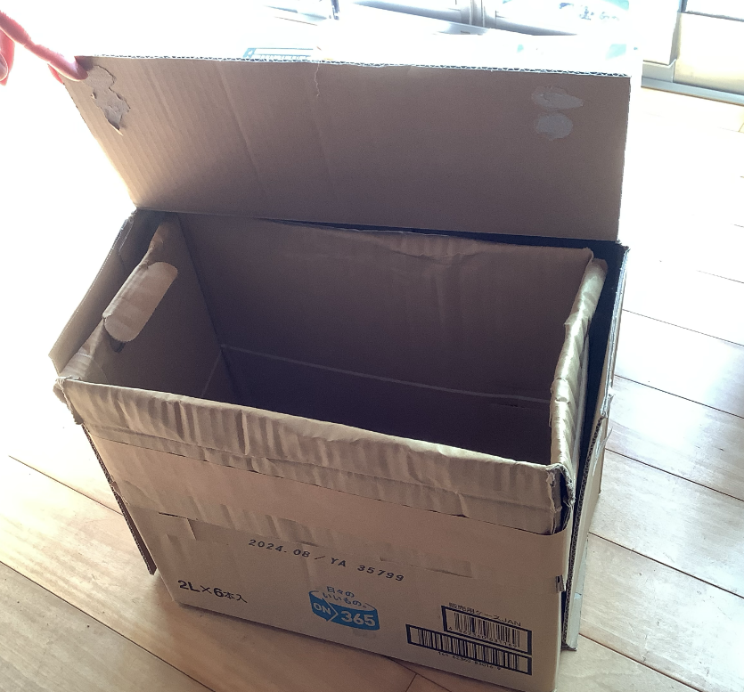
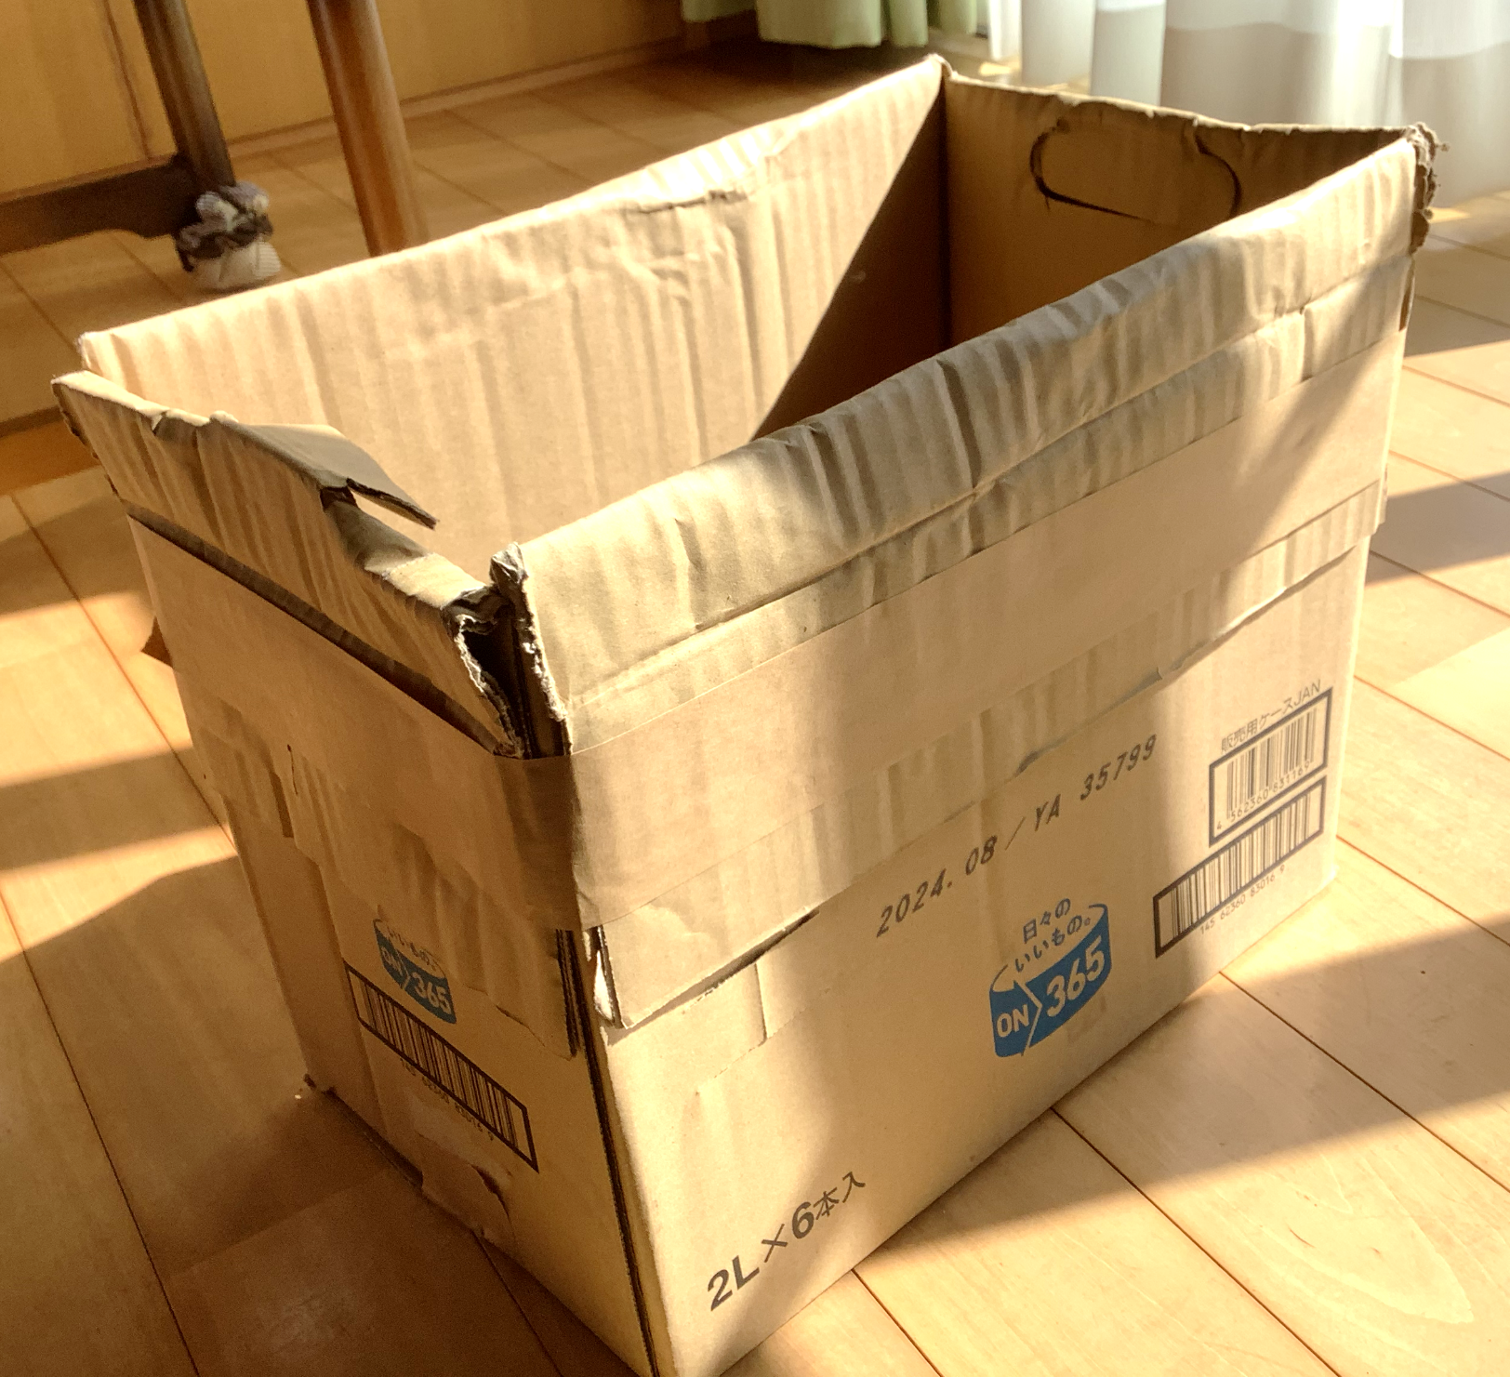
➄別のダンボール(補強用)を準備し、中にはめ込めるようにする

Slide 6
⑥処理袋＋新聞紙や消臭剤などを入れて完成 ＊簡易的なものであるため、座るための補強に工夫が必要

Slide 7
感想
災害時でも生活する上でトイレは不可欠。いつもと違う状況であっても、トイレに関して困ることがないようにできる限りの準備をしておくこと(物品、予行練習など)が大切。
トイレについての情報はあまり拡散されず、少数しか知らないことからもっと拡散して広めるべき。
災害時の行動や市役所の取り組みを知る機会になった

Slide 8
参考文献
内閣府『避難所におけるトイレの確保・管理ガイドライン』https://www.bousai.go.jp/taisaku/hinanjo/pdf/1604hinanjo_toilet_guideline.pdf
『おしごとはくぶつかん』 https://oshihaku.jp/nenkan/page/13727005
災害用トイレガイド 『災害用トイレ・衛生製品の選び方』

